Slide 1
로 또 번 호
관 찰 하 기
IoT및SNS데이터분석
컴퓨터공학과 장한별

Slide 2
01. Introduction
02. Analysis
03. Q&A

Slide 3
01. Introduction
로또번호 관찰하기

Slide 4

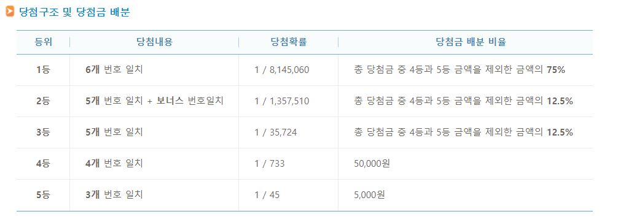
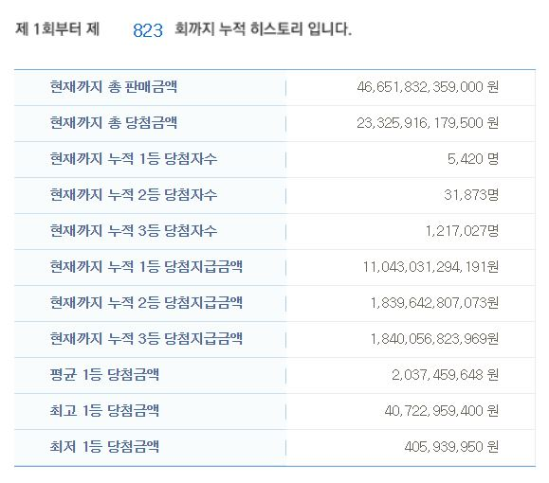

1
Introduction
01. 당첨구조 & 히스토리

Slide 5
02. Analysis
로또번호 관찰하기

Slide 6
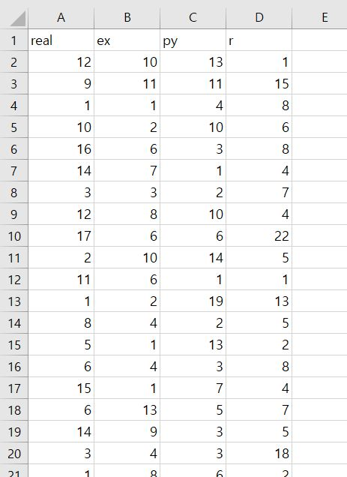
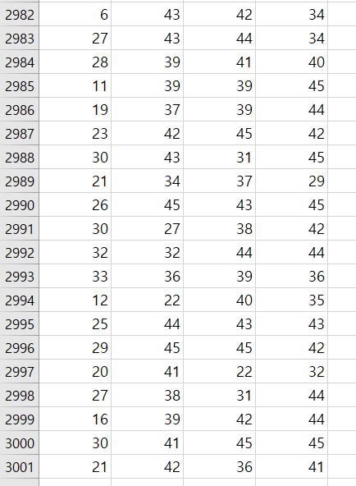

2
Analysis
00. Preprocessing
- real: 실제 번호
- ex: Excel 추출
- py: Python 추출
- r: R 추출
6개 번호 X 500 회
= 3000 개 data
- 2등 보너스 번호 고려X
lotto.csv

Slide 7
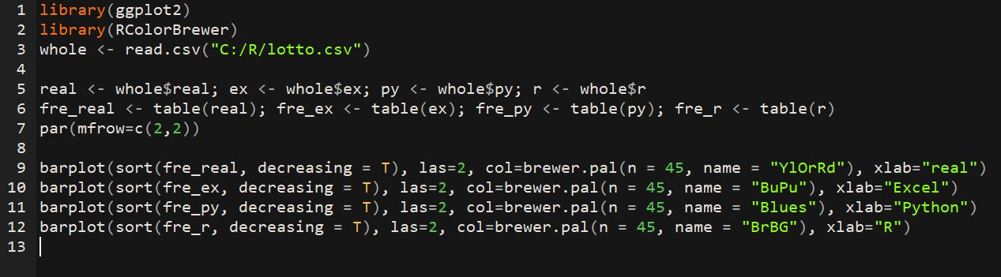
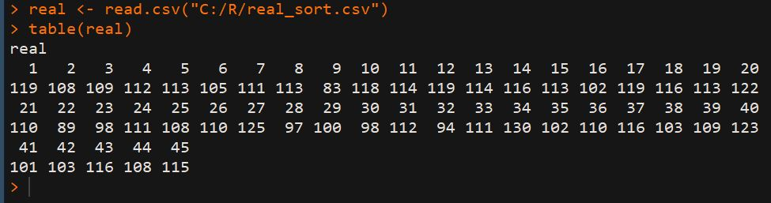
2
Analysis
00. Preprocessing
table() : 도수분포표 출력
-> 빈도수 분석

Slide 8
2
Analysis
01. barplot
- barplot: 막대그래프
- sort: 정렬
- decreasing = T : 내림차순

Slide 9
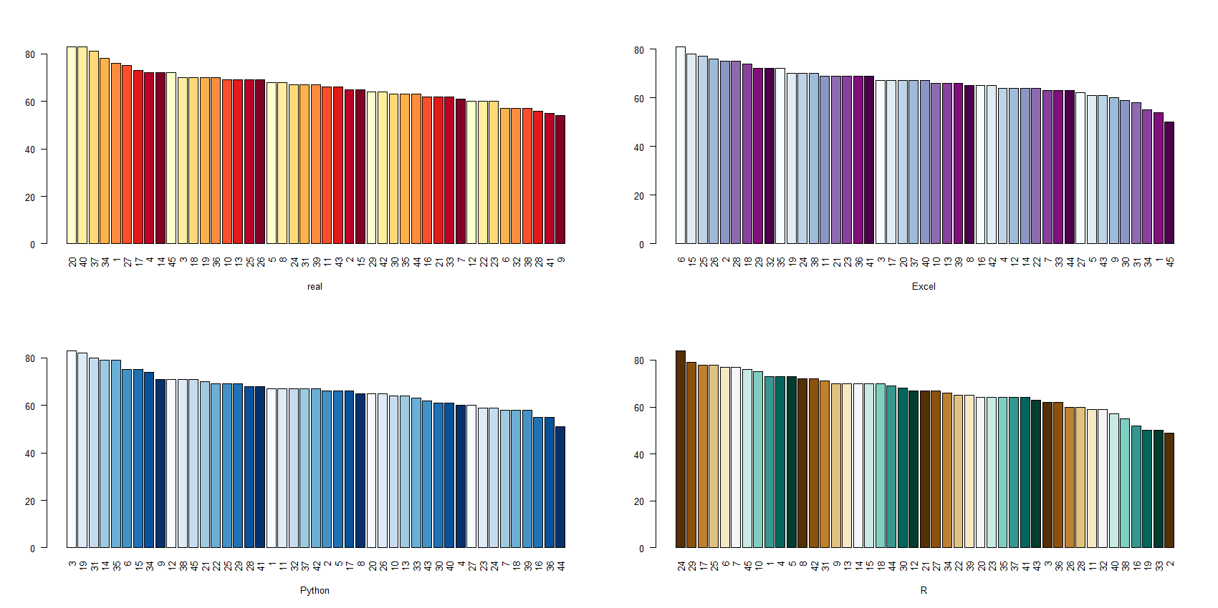
2
Analysis
01. barplot

Slide 10
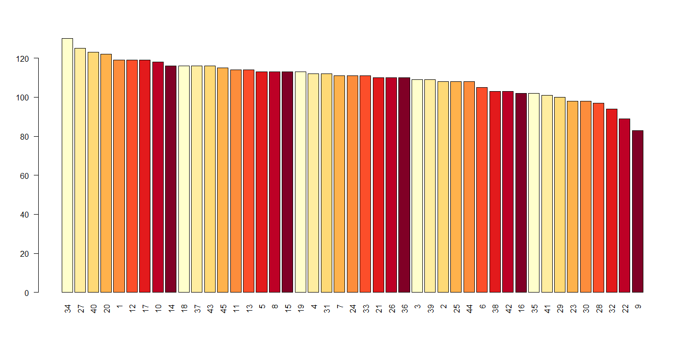
2
Analysis
01. barplot
- 823회

Slide 11
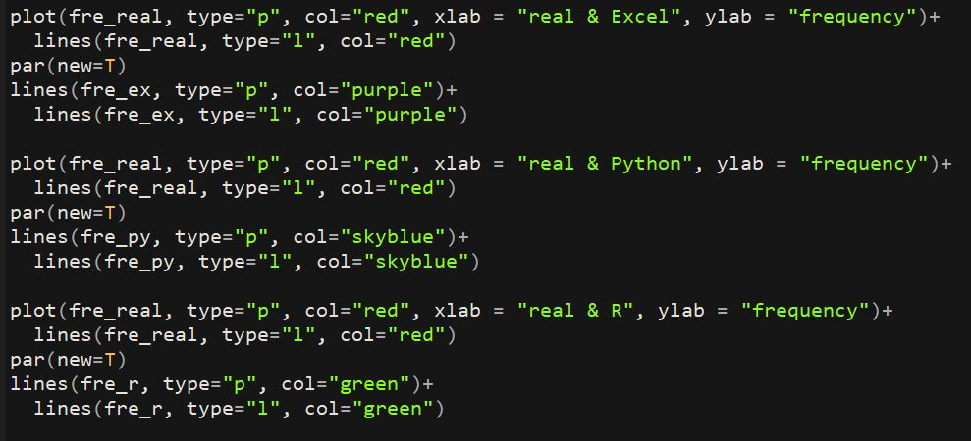
2
Analysis
02. plot, lines
type = “p” : 점 그래프
type = “l” : 선 그래프
plot( ) + lines( ) : 겹쳐그리기
par(new=T) : 또 다른 그래프 겹쳐그리기

Slide 12
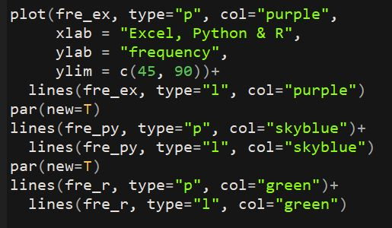
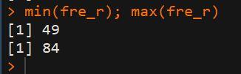
2
Analysis
02. plot, lines
Xlim( ): x축 범위 지정
ylim( ): y축 범위 지정
min( ): 최소값
max( ): 최대값

Slide 13
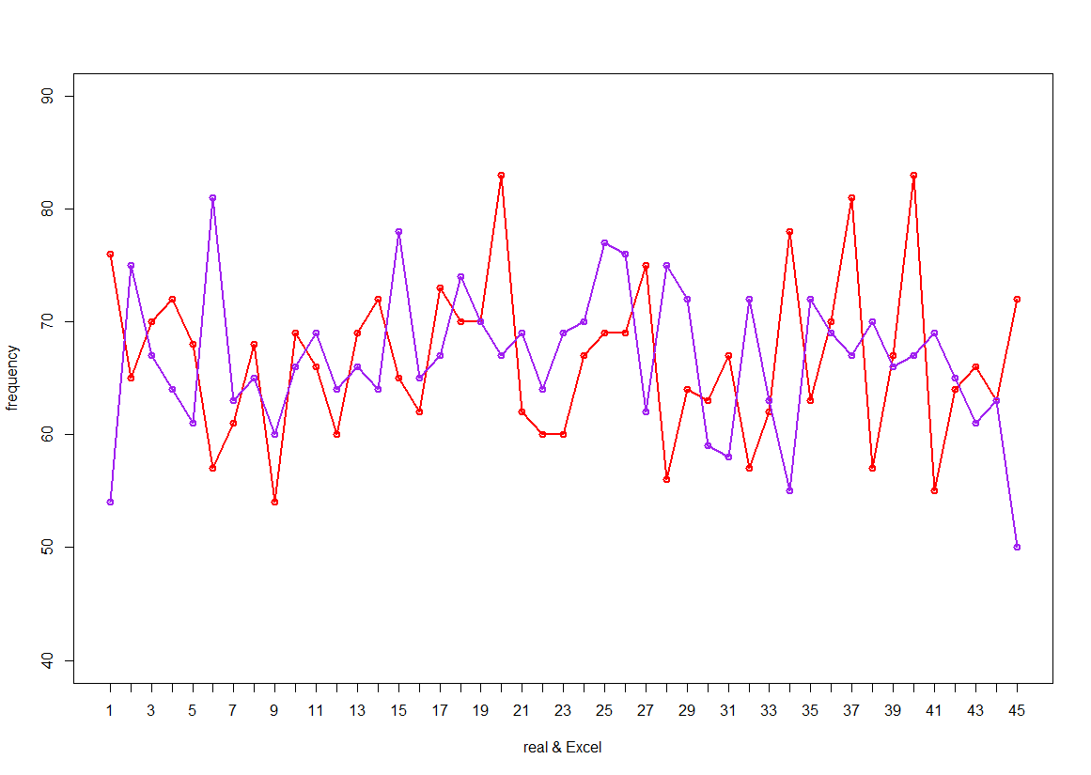
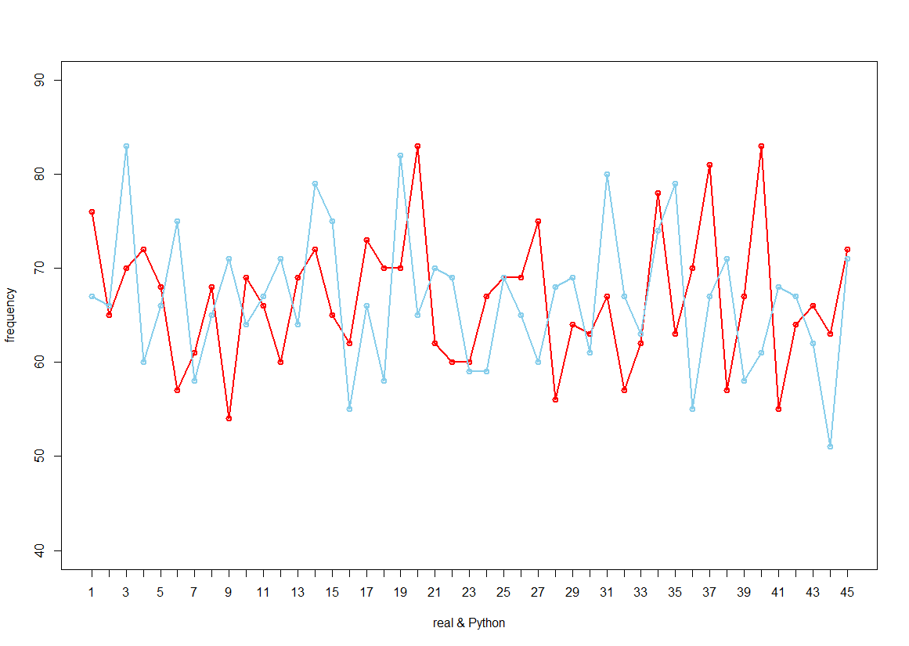
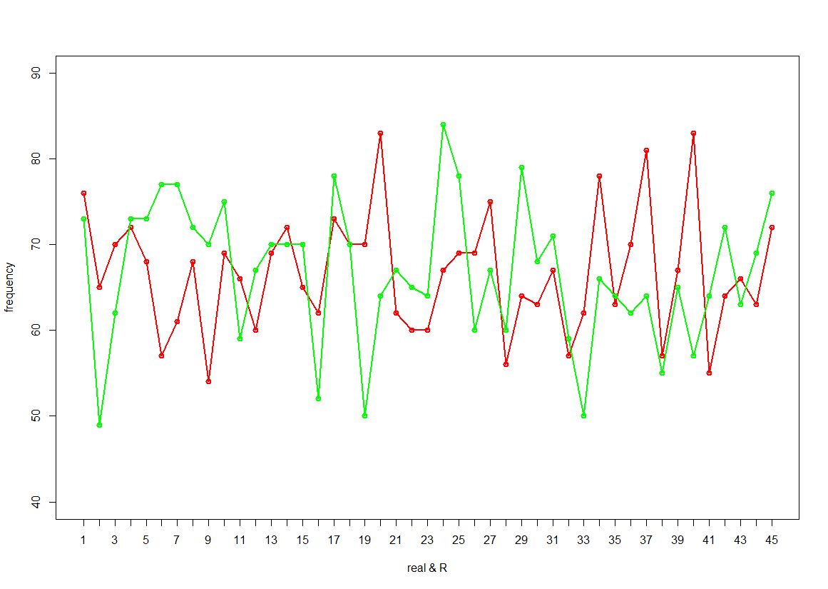
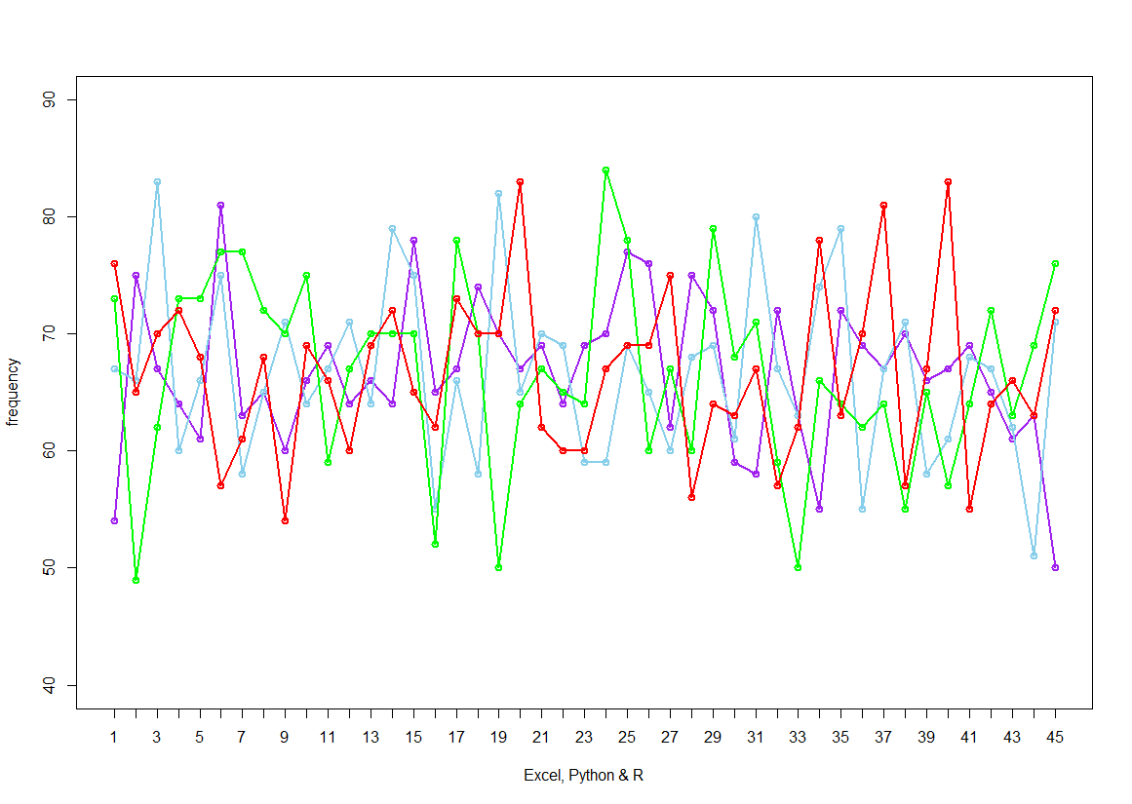

2
Analysis
02. plot, lines

Slide 14
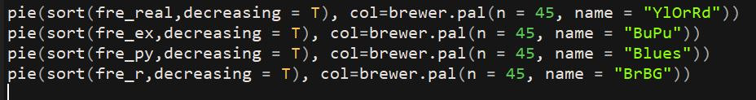
2
Analysis
03. pie
- pie( ): 원그래프

Slide 15
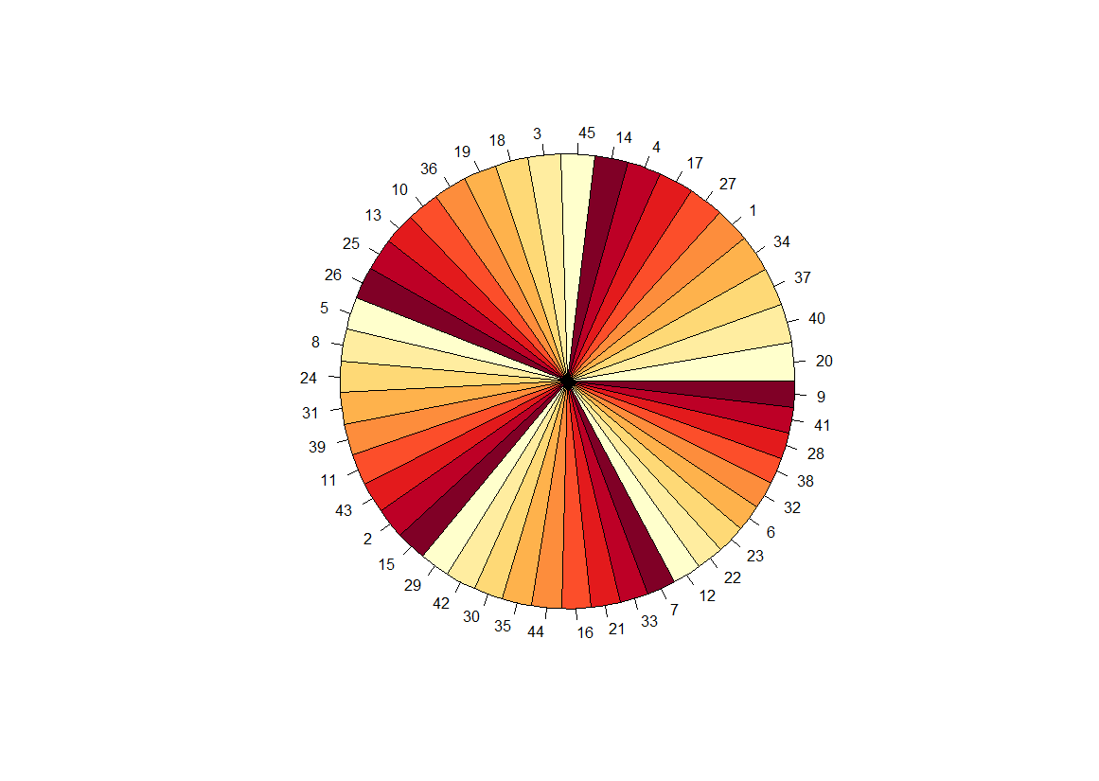
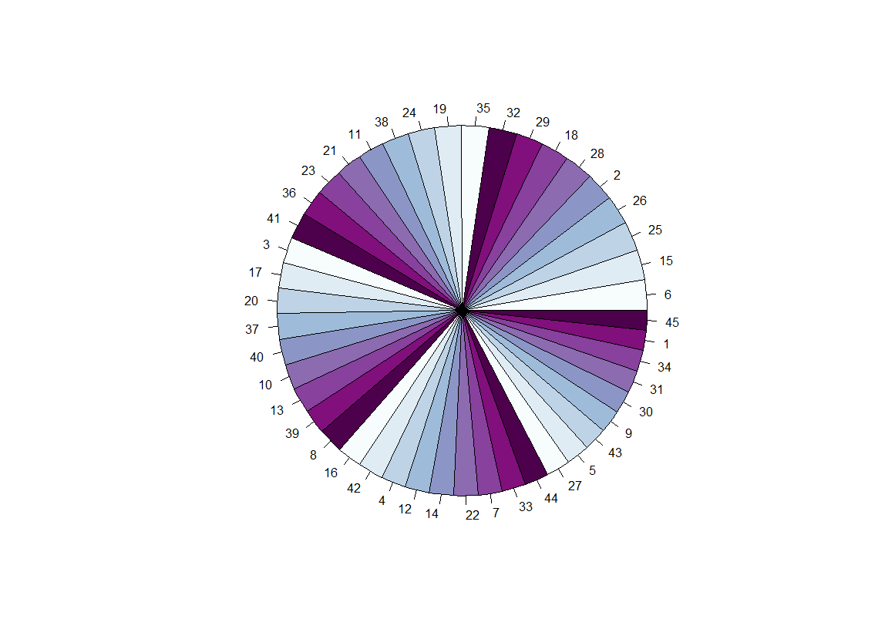
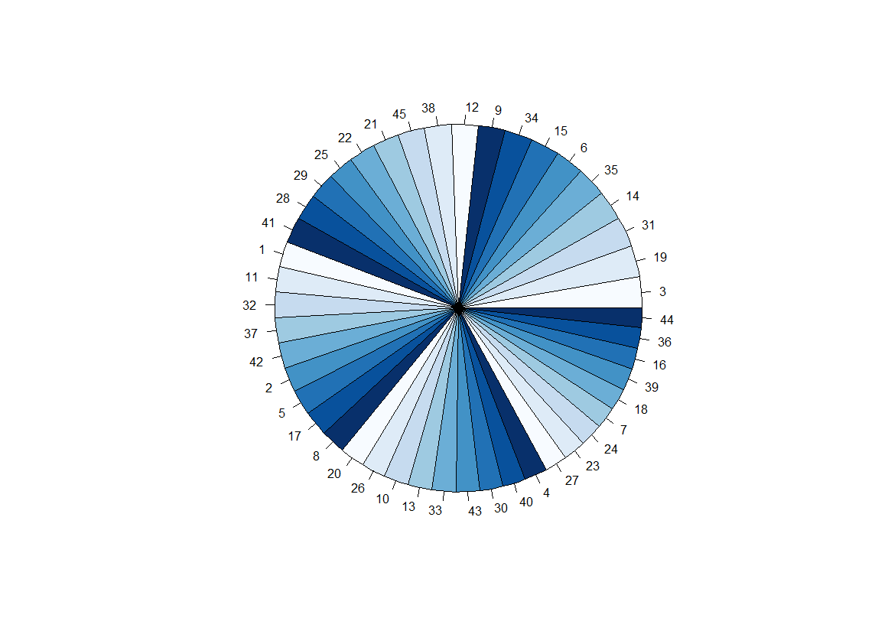
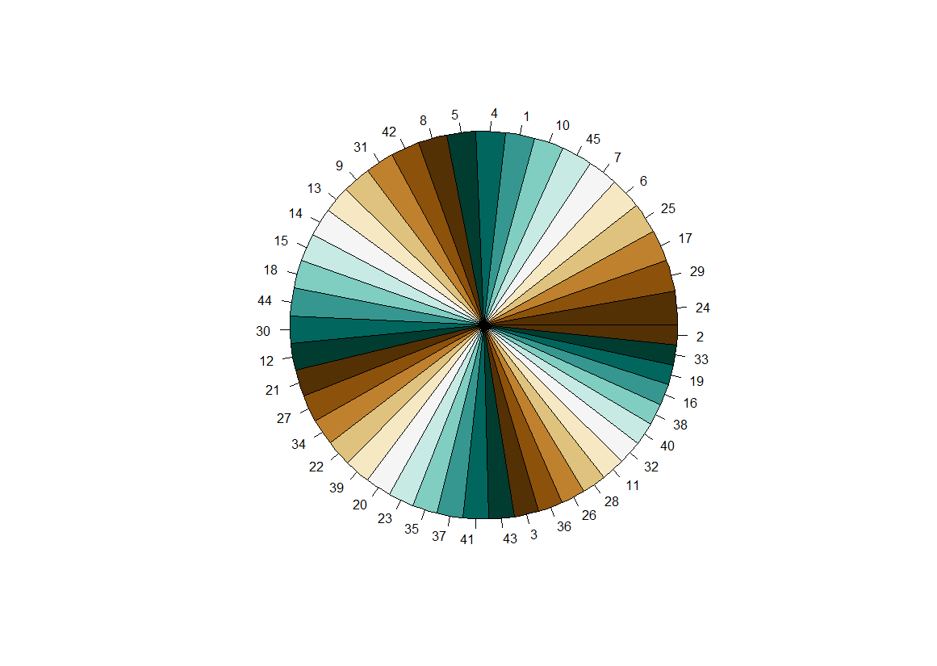
2
Analysis
03. pie
real
excel
python
R

Slide 16

Q&A
Github.com/Hanbyeol-Jang/R

Slide 17
THANK YOU
로또번호 관찰하기
컴퓨터공학과 장한별

